Slide 1
2 KWIETNIA
ŚWIATOWY DZIEŃ ŚWIADOMOŚCI
AUTYZMU

Slide 2
AUTYZM
Autyzm nie jest chorobą, ale zaburzeniem rozwoju to znaczy, że cała ścieżka rozwoju osoby autystycznej jest inna od standardowej. Mówiąc innymi słowami: autyzm oznacza, że mózg pracuje w niestandardowy sposób.

Slide 3
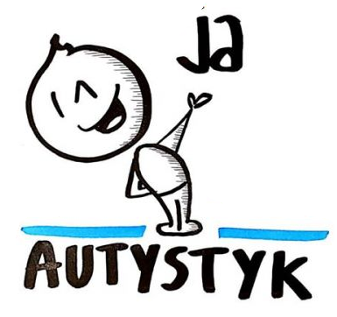
Autyzm spróbuj mnie zrozumieć:

Slide 4
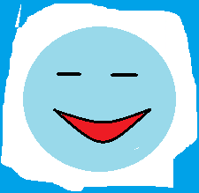
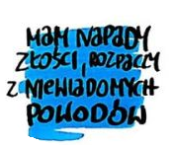

Slide 5
Mam autyzm. Mnie się nie leczy… Mnie się uczy jak żyć w świecie do, którego nie pasuje. Terapie są moją nauką… A Twoja miłość, tolerancja i akceptacja, to najlepsza terapia jaka mi możesz ofiarować. Chłopiec z krainy Spektrum

Slide 6
Autyzm to zaburzenie rozwojowe o charakterze neurologicznym. U każdej osoby objawia się inaczej dlatego specjaliści mówią o spektrum autyzmu.
Autyzm nie jest chorobą ale innym sposobem odbierania świata i myślenia.
Osoby ze spektrum autyzmu o wiele silniej niż inni ludzie odbierają bodźce wzrokowe, słuchowe, zapachowe i czuciowe.
Autyzm może nie być widoczny w pierwszym momencie, zachowania nietypowe mogą być odbierane jako bezczelne i niegrzeczne.
Dzieci, dorośli ze spektrum autyzmu często doświadczają nietolerancji

Slide 7
Wiedza na temat spektrum autyzmu, pomoże Ci reagować we właściwy sposób, nie oceniać ale pomagać bezkonfliktowo funkcjonować w otoczeniu.

Slide 8
ZNANE OSOBY Z AUTYZMEM:
Lionel Messi Argentyński piłkarz występuje na pozycji pomocnika lub napastnika w hiszpańskim klubie FC Barcelona oraz w reprezentacji Argentyny, której jest kapitanem.
Albert Einstein to niemiecki fizyk, sformułował słynny wzór E = mc2
Einstein jest uważany za jednego z największych lub największego fizyka XX wieku.
Justin Bieber to kanadyjski wokalista popowy/R&B, autor tekstów i aktor, laureat Nagrody Grammy 2015 oraz Brit Awards 2016.
Hans Christian Andersen to duński pisarz i poeta, najbardziej znany ze swej twórczości baśniopisarskiej.

Slide 9
Prezentacje przygotowały: Karolina Pawlak Emila Kołasińska

